Slide 1

تحليل تقييمات الأفلام واكتشاف الاتجاهات الجديدة باستخدام نظام المعطيات الكبيرة
مشروع تخرج لنيل درجة الإجازة في هندسة الشبكات ونظم التشغيل
تقديم: امير احمد يوسف
إشراف: د. حسين خيو
1/10

Slide 2
التحدي: توصيات الأفلام كمسألة بيانات ضخمة
أنظمة التوصية على نطاق واسع ليست مجرد خوارزميات، بل هي تحديات هندسية في الحوسبة الموزعة.
الحجم: ملايين المستخدمين ومليارات التقييمات تتطلب تخزينًا ومعالجة موزعة تتجاوز قدرة خادم واحد.
السرعة :تفاعلات المستخدمين (نقرات، مشاهدات) تتدفق باستمرار وتتطلب استجابة آنية لا يمكن للمعالجة الدفعية وحدها تحقيقها.
التنوع: البيانات تتنوع بين تقييمات رقمية، بيانات وصفية نصية، وتفاعلات ضمنية، مما يتطلب أنظمة مرنة للمعالجة.
2/17
الهدف ليس فقط بناء نموذج دقيق، بل بناء نظام قادر على العمل تحت هذه الظروف.

Slide 3
الهدف الهندسي: نظام هجين، موزع، وقابل للتوسع
الهدف هو بناء نظام مرن، قابل للتوسع، وعالي الإتاحة يجمع بين أفضل ما في عالمي المعالجة الدفعية واللحظية.
المنهجية المقترحة: بنية هجينة مستوحاة من بنية لامدا
الطبقة الدفعية لمعالجة البيانات المخزنة وبناء نماذج دقيقة وشاملة.
الطبقة اللحظية لمعالجة التفاعلات الآنية وتوفير استجابة فورية.
طبقة التقديم لدمج النتائج وتقديمها للمستخدم النهائي.
3/17

Slide 4
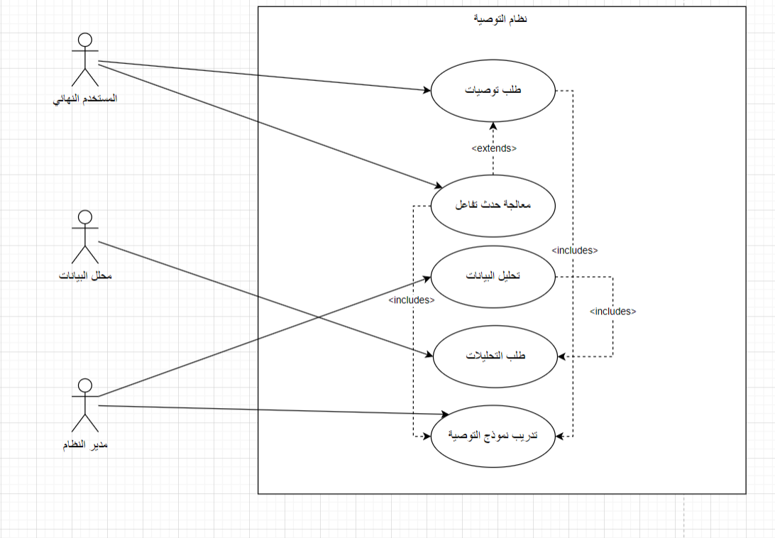
متطلبات النظام
الهدف الرئيسي
تصميم وتنفيذ نظام توصية هجين يدمج بين دقة المعالجة الدفعية وسرعة الاستجابة اللحظية، لمعالجة تحديات أنظمة التوصية التقليدية مثل تأخر الاستجابة وقابلية التوسع.
الوظائف الأساسية
الفاعلون: المستخدم النهائي، مدير النظام، محلل البيانات.
الوظائف: تدريب النموذج، معالجة التفاعلات اللحظية، وتقديم التوصيات والتحليلات.
4/17

Slide 5
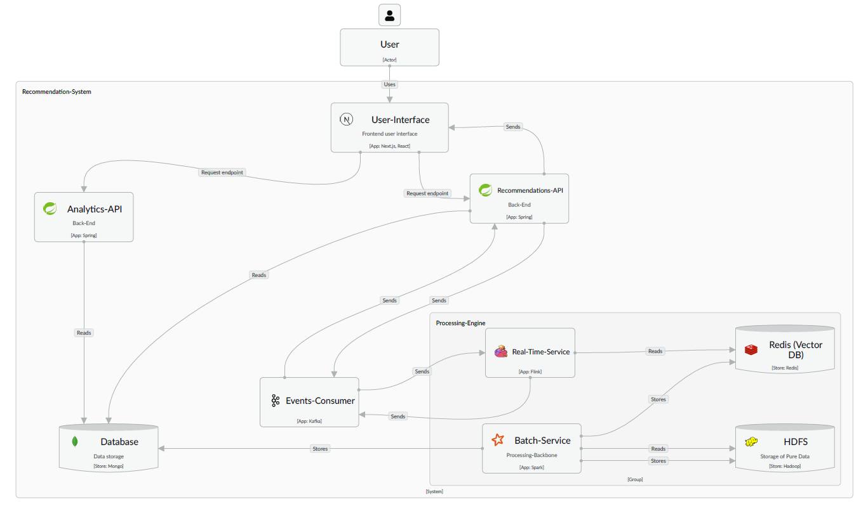
البنية الهندسية للنظام (System Architecture)

Slide 6
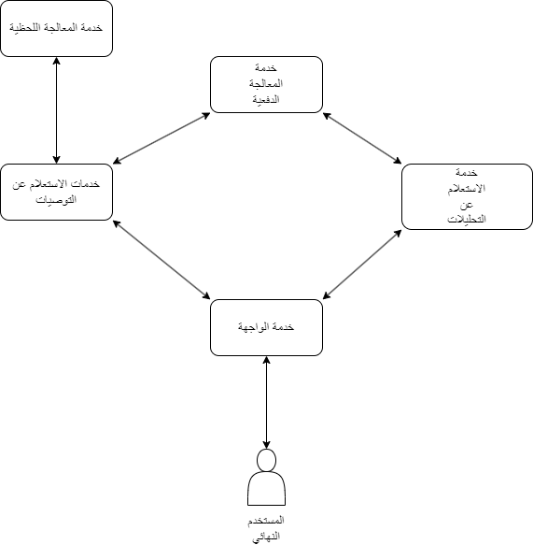
فلسفة التصميم (1): لماذا الخدمات المصغرة؟
التوسع المستقل
يمكننا زيادة موارد خدمة المعالجة اللحظية تحت الضغط دون التأثير على خدمة المعالجة الدفعية
المرونة التقنية
تم اختيار الأداة الأنسب لكل وظيفة(Spark) للمعالجة الدفعية،(Flink) للتدفق، (Spring Boot) للـ API
النشر المستقل CI/CD
يمكن تحديث خدمة واحدة دون الحاجة إلى إعادة بناء أو نشر النظام بأكمله.
6/17

Slide 7
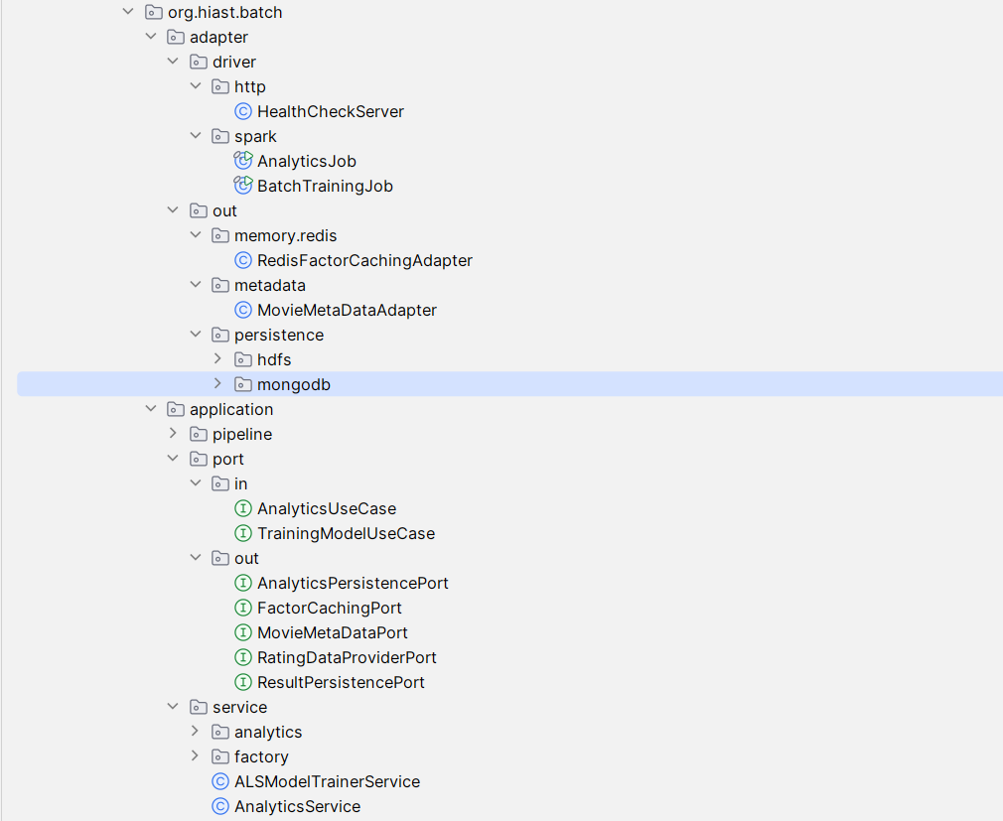
فلسفة التصميم (2): لماذا البنية السداسية؟
لعزل **"ماذا يفعل النظام"** عن **"كيف يفعله"** وتعزيز قابلية الاختبار.
النواة تحتوي على منطق العمل النقي والعقود التي تعرف كيفية التعامل مع منطق العمل.
المحولات هي تطبيقات للتفاصيل التقنية ( تنجيز للعقود).
الفائدة: يمكننا اختبار منطق العمل بالكامل دون الحاجة إلى تشغيل Spark أو قاعدة بيانات حقيقية.
7/17

Slide 8
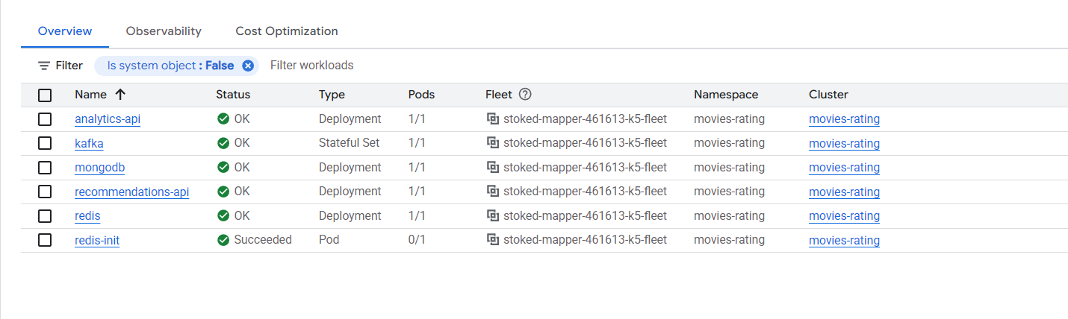
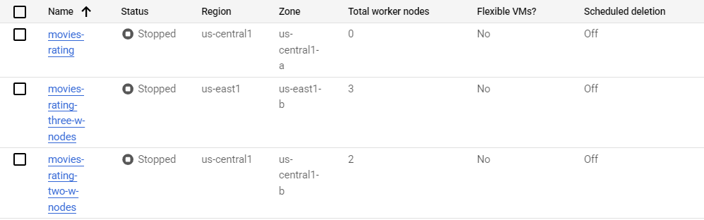
المنصة السحابية: لماذا GCP؟
Google Kubernetes Engine (GKE)
لماذا؟ لتنسيق ونشر الخدمات المصغرة. يوفر GKE التوسع التلقائي والتعافي من الأخطاء بشكل مؤتمت.
Google Dataproc (Spark/Flink)
لماذا؟ خدمة مُدارة بالكامل تزيل عبء إدارة عناقيد الحوسبة الموزعة وتوفر كفاءة عالية في التكلفة.
8/17

Slide 9
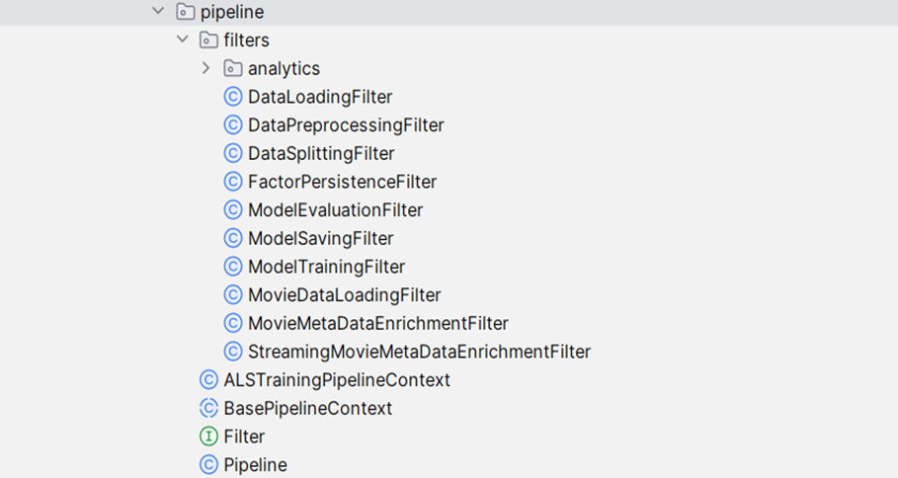
التنفيذ: خط أنابيب المعالجة الدفعية
تم بناء المهمة كخط أنابيب باستخدام نمط تصميم المرشح
9/17

Slide 10
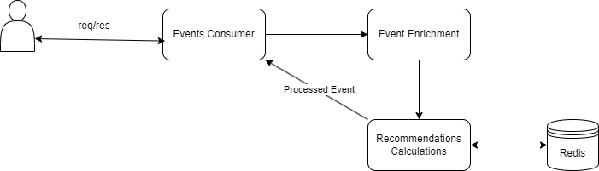
التنفيذ: طريقة معالجة التدفق
تم بناء المهمة لمعالجة الأحداث فور وصولها.
10/17

Slide 11
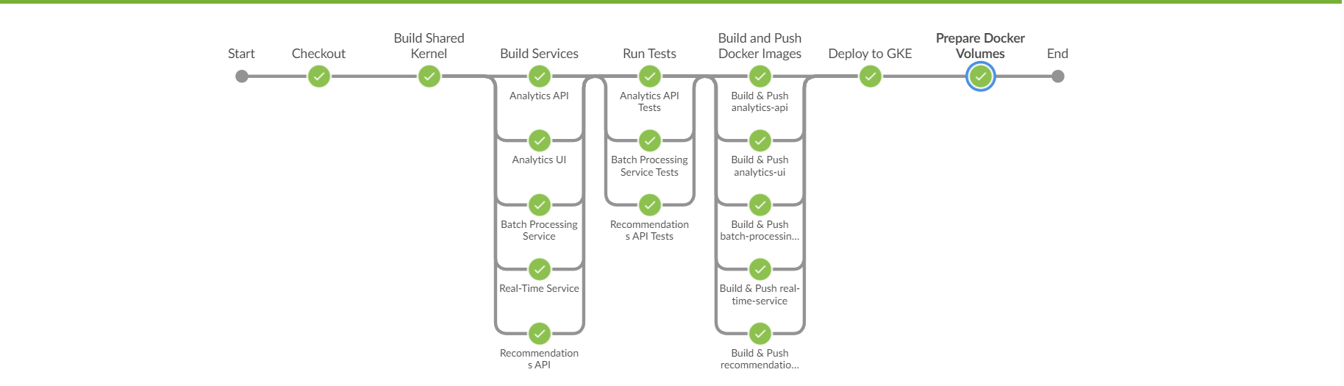
التنفيذ: أتمتة النشرCI/CD
تم بناء خط أنابيب تكامل ونشر مستمر لأتمتة دورة حياة التطوير.
11/17

Slide 12
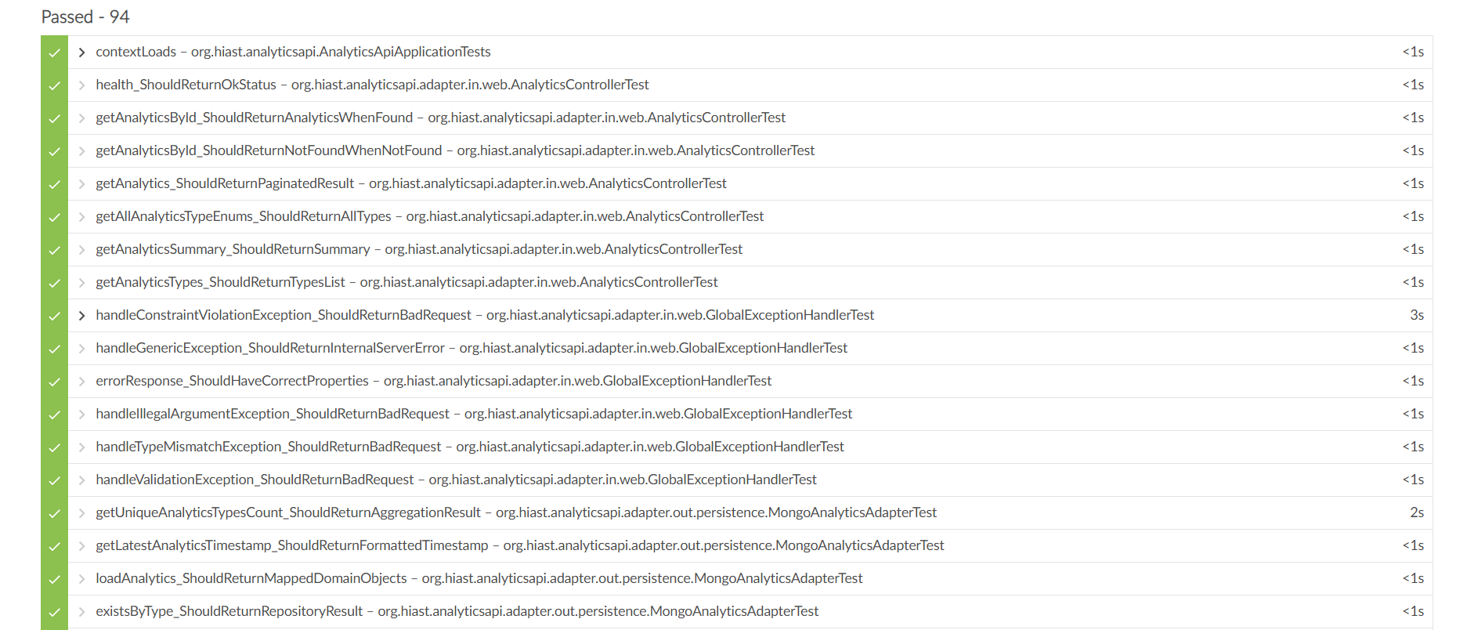
منهجية الاختبارات
تم اتباع استراتيجية اختبار متعددة المستويات لضمان جودة النظام:
اختبار الوحدات للتحقق من صحة منطق العمل المعزول داخل كل خدمة.
اختبار الأداء:
اختبار الحمل والضغط : باستخدام أداة k6
اختبار قابلية التوسع : على عناقيد Dataproc مختلفة.
12/17

Slide 13
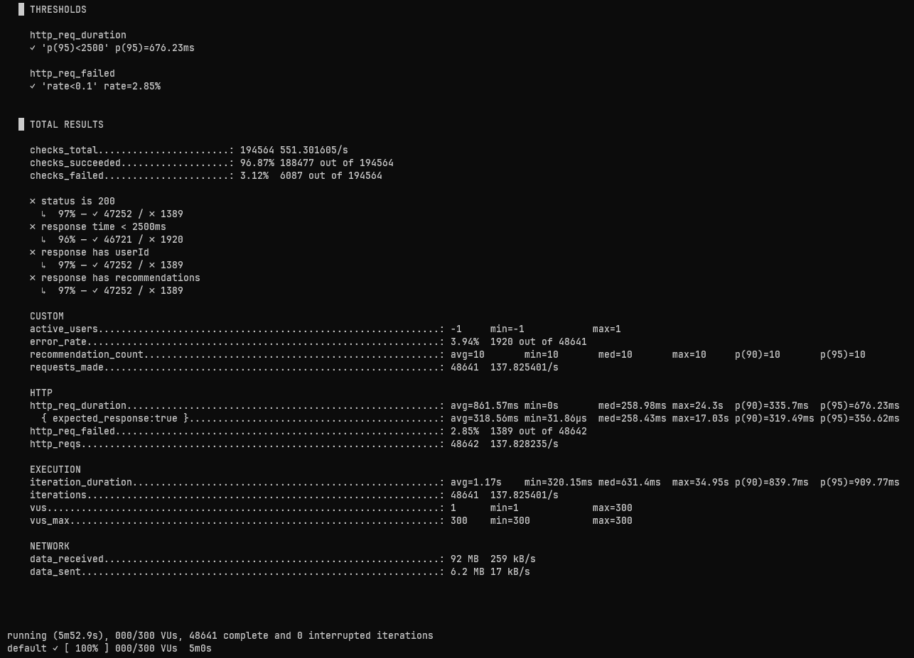
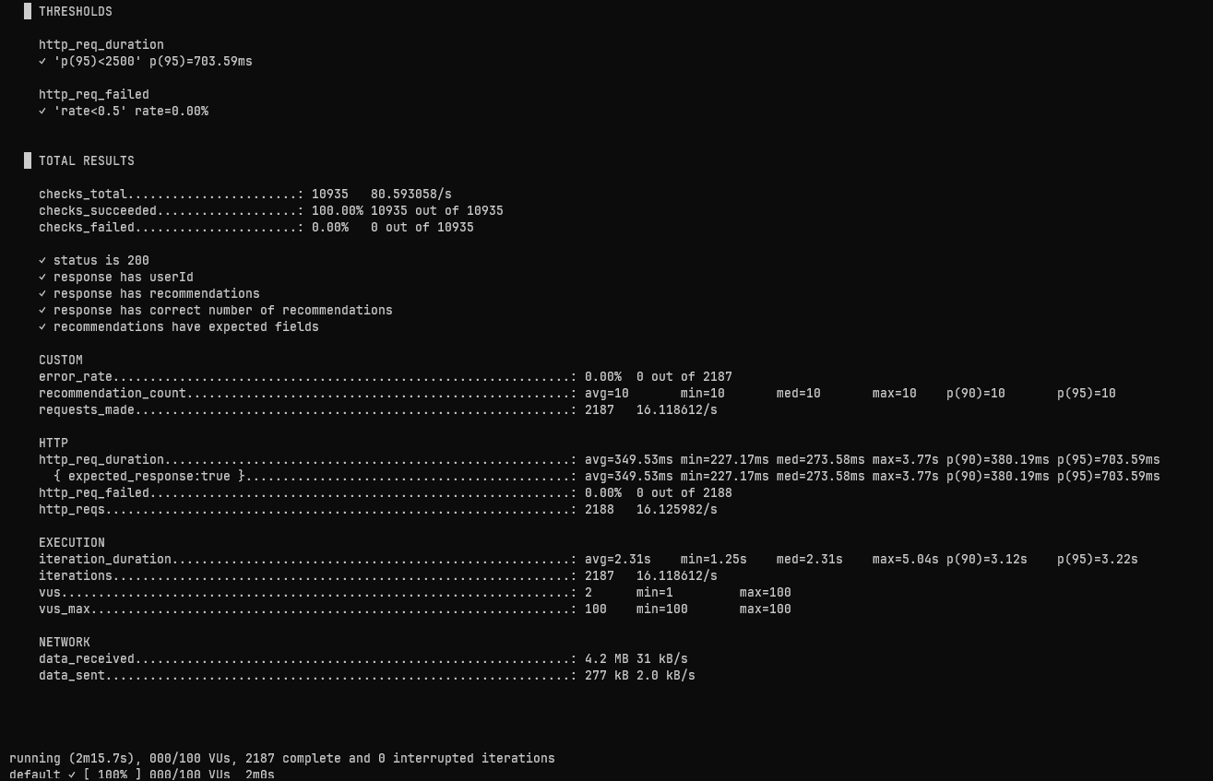
نتائج الأداء: متانة خدمات API
اختبار الضغط (300 مستخدم)
النتيجة: نجاح ~97% بزمن استجابة P(95) يبلغ 676 ميلي ثانية.
اختبار الحمل (100 مستخدم)
النتيجة: نجاح 100% بزمن استجابة P(95) يبلغ 703 ميلي ثانية.

Slide 14
نتائج الأداء: قابلية توسع الطبقة الدفعية
التكوين | الموارد الحسابية (Workers) | زمن التنفيذ | متوسط استخدام المعالج
عقدة واحدة (Master Only) | 8 vCPU, 32 GB RAM | ~15 دقيقة | ~62%
عقدتان عاملتان (2 Workers) | 4 vCPU, 16 GB RAM | ~18 دقيقة | ~53%
ثلاث عقد عاملة (3 Workers) | 6 vCPU, 24 GB RAM | ~17 دقيقة | ~38%
التوسع العمودي (عقدة واحدة قوية) كان الأسرع، مما يثبت أنه الخيار الأكفأ للأحمال المعتدلة لأنه يتجنب التكاليف العامة للتوزيع.
14/17

Slide 15
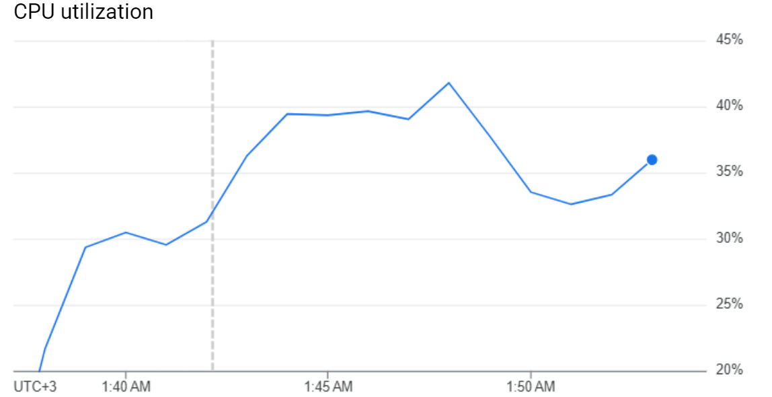
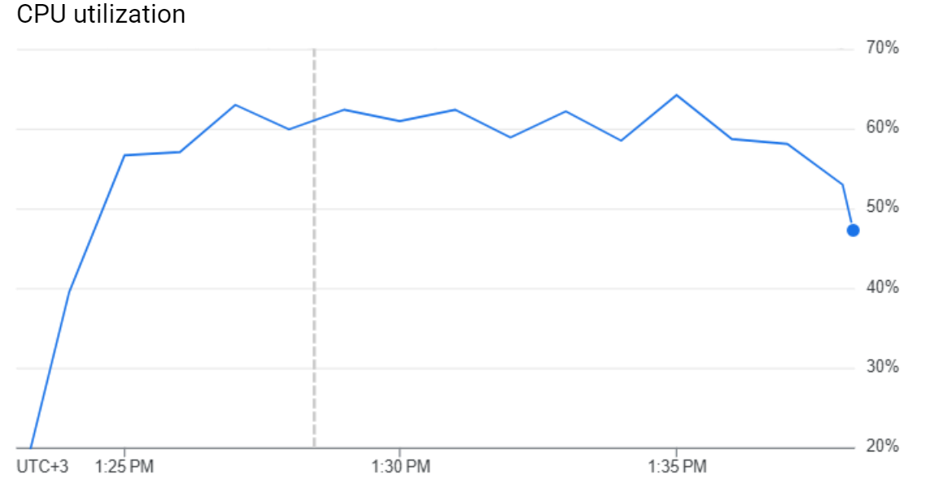
تحليل الأداء: كفاءة التوازي في Spark
لماذا انخفض متوسط استخدام المعالج في عنقود الـ 3 عقد؟
مع زيادة عدد العقد لنفس حجم العمل، تزداد التكلفة العامة للتنسيق وخلط البيانات عبر الشبكة. ونتيجة لذلك، تقضي أنوية المعالج فترات أطول في حالة انتظار، مما يؤدي إلى انخفاض متوسط كفاءة التوازي.
15/17

Slide 16
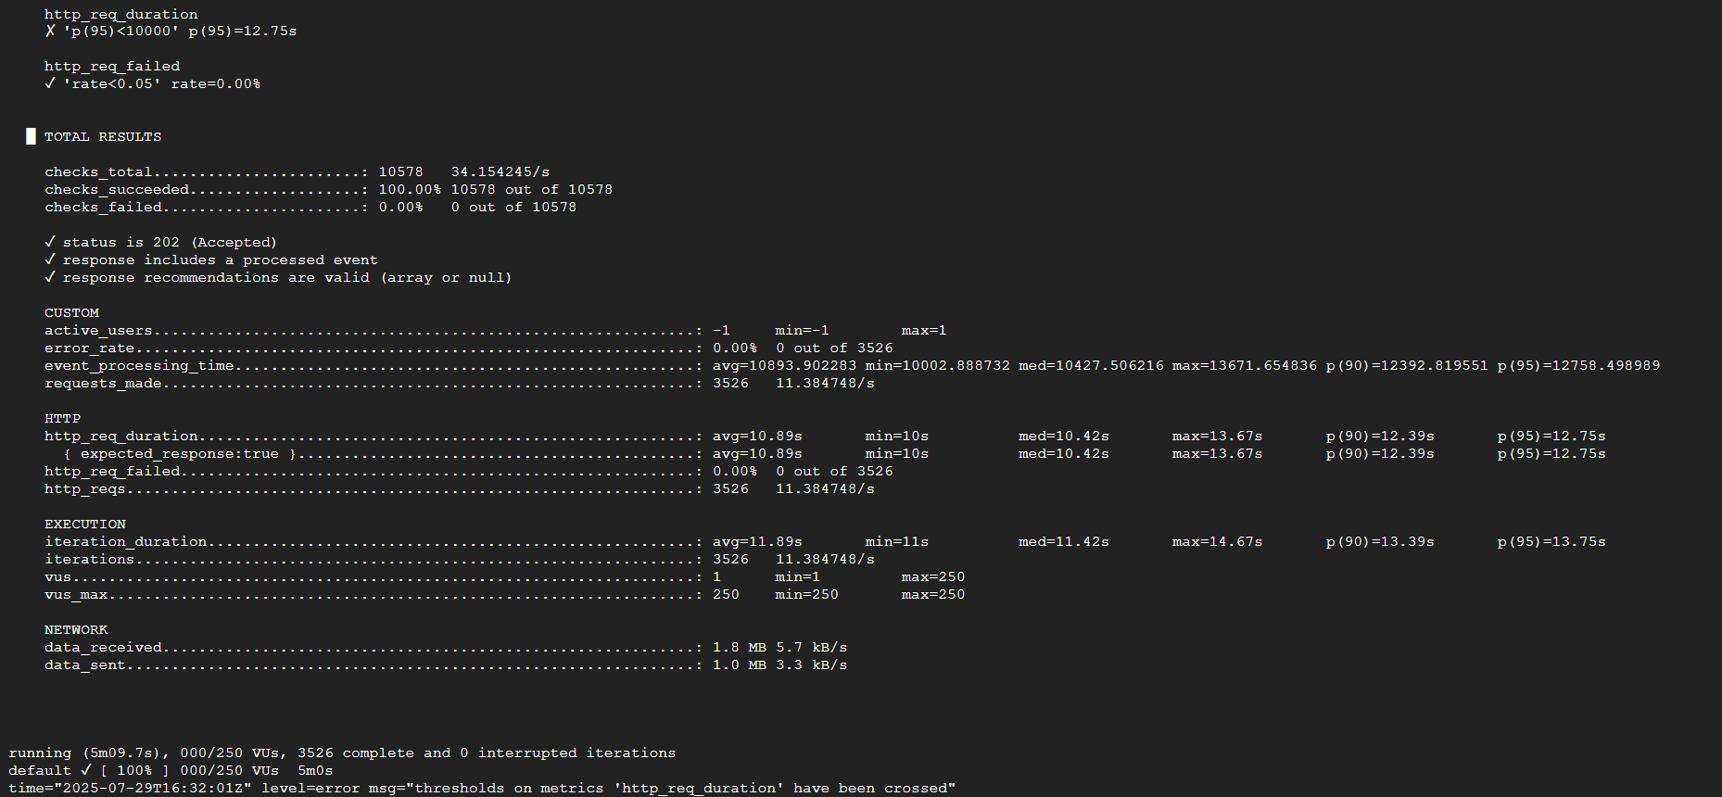
نتائج الأداء: اختناق الأداء في الطبقة اللحظية
السيناريو: اختبار ضغط بـ 250 مستخدماً متزامناً على عنقود Dataproc بعقدة واحدة.
النتيجة: زمن تأخر P(95) وصل إلى 13 ثانية، وهو زمن مرتفع جداً.
النتيجة لا تعكس فشلاً في منطق Flink، بل تؤكد أن تطبيقات التدفق الحقيقية تتطلب بنية تحتية موزعة عدة TaskManagers لتوزيع حمل عمليات I/O

Slide 17
الآفاق المستقبلية والأسئلة
تحسين أداء الطبقة اللحظية عبر نشر Flink على عنقود موزع.
استكشاف نماذج التعلم العميق لزيادة دقة التوصيات.
شكراً لحسن استماعكم، هل هناك أي أسئلة؟

